Slide 1

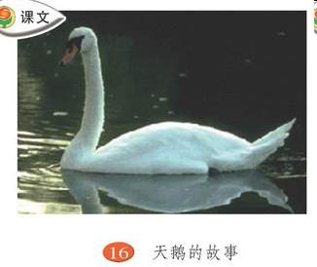

Slide 2
学生字生词

Slide 3
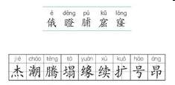
é dèng fǔ kū lóng
俄 瞪 脯 窟 窿 jié cháo téng tā yuán xù kuò hào áng
杰 潮 腾 塌 缘 续 扩 号 昂

Slide 4
fǎng é mò sī kē bèi jiā ěr hú
访 俄莫 斯 科 贝 加 尔 湖
é luó sī lǎo rén sī jié pān zuò
俄 罗 斯 老 人 斯 杰 潘 作
kè luò zuò yī zhī liè qiāng
客 落 座 一 枝 猎 枪
bèi jiā ěr hú pàn de zhǎo zé
贝 加 尔 湖 畔 的 沼 泽


Slide 5
yě yā hán cháo jiàng lín
野 鸭 寒 潮 降 临
běi fēng hū xiào hòu niǎo
北 风 呼 啸 候 鸟
nuǎn huo zhuàn yōu
暖 和 转 悠
yī wú suǒ yǒu shí fēn sǎo xìng
一 无 所 有 十 分 扫 兴

Slide 6
qīng cuì tí jiào shēng kè lū
清 脆 啼 叫 声 克 噜
dèng zhe jiū jìng hū huàn
瞪 着 究 竟 呼 唤
tǎo lùn bīng fēng hú miàn
讨 论 冰 封 湖 面
téng kōng ér qǐ chōng lì
腾 空 而 起 冲 力
xiōng pú chì bǎng
胸 脯 翅 膀

Slide 7
chóng chóng de pū dǎ biān yuán
重 重 地 扑 打 边 缘
chén zhòng jìng zi bān de bīng miàn
沉 重 镜 子 般 的 冰 面
zhèn de chàn dòng qǐ lái jǔ dòng
震 得 颤 动 起 来 举 动
dāi dāi de zhàn pò bīng yǒng shì
呆 呆 地 站 破 冰 勇 士
chā liè yī tiáo xiǎo fèng
嚓 裂 一 条 小 缝
tā xiàn bīng kū lóng wán qiáng
塌 陷 冰 窟 窿 顽 强

Slide 8
jì xù zhěng qún xùn sù dì kuò dà
继 续 整 群 迅 速 地 扩 大
kè lū láo dòng hào zǐ kū lóng
克 噜 劳 动 号 子 窟 窿
áng zhe tǐng zhe xiōng bǔ shí
昂 着 挺 着 胸 捕 食

Slide 9
访俄莫斯科 贝加尔湖 俄罗斯老人 斯杰潘作
客落座一枝猎枪 贝加尔湖畔的沼泽
野鸭 寒潮降临 北风呼啸 候鸟 暖和 转悠
一无所有 十分扫兴
清脆啼叫声：‘克噜——克哩
瞪着 究竟 呼唤 讨论 冰封 湖面
腾空而起 冲力 胸脯 翅膀 重重地扑打
沉重 镜子般的冰面 震得颤动起来

Slide 10
举动 呆呆地站 破冰勇
士 嚓 裂一条小缝 塌陷
冰窟窿 顽强 边缘
继续 整群 迅速地扩大
克噜 劳动号子 窟窿
昂着 挺着胸 捕食

Slide 11
沼泽地 zhǎozédì
地洼、潮湿、积水的地带
候鸟：随季节变化迁徙的鸟类,如大雁、燕子等

Slide 12
阅读训练

Slide 13
访俄期间，我在莫斯科认识了来自贝加尔湖的俄罗斯老人斯杰潘，他请我到他家去作客。
第一部分：访俄期间，斯杰潘老人请“我”到他家做客。

Slide 14
落座以后，我看到墙上挂着一枝猎枪，就好奇地问：“您老喜欢打猎？”
老人点了点头，说：“是的，但那是３０年前的事了。有一年初春，我背着这枝猎枪，在贝加尔湖畔的沼泽地打野鸭。那年的春天来得特别早，一些候鸟从南方飞来。可是，谁也没有想到，突然寒潮降临，北风呼啸，湖面又上冻了。有些刚飞来的候鸟只好飞走，再找暖和的地方。我在湖边转悠了好半天，一无所获，感到十分扫兴。这时，从远处传来一阵清脆的啼叫声：‘克噜——克哩！’我抬头一看，原来是一大群天鹅。
朗读注意感情变化
兴致勃勃打猎-
一无所获、十分扫兴
突然来了一群天鹅，精神为之一振

Slide 15
“天鹅群刚好落在离我不远的地方。它们为什么没有走呢？我瞪着眼睛，想看个究竟。只见天鹅在冰上互相呼唤着，好像在讨论：冰封湖面，没有吃的，怎么办？

Slide 16
“突然，一只个儿特别大的老天鹅腾空而起，可是它并没有飞走，而是利用下落的冲力，像石头似的让自己的胸脯和翅膀重重地扑打在冰面上。经过这沉重的一击，镜子般的冰面被震得颤动起来。接着是第二次，第三次……
感受生命的不屈与伟大

Slide 17
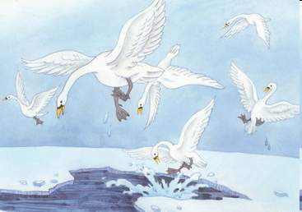

Slide 18
“这时，别的天鹅似乎被一举动惊住了。它们呆呆地站在那里，瞧着这位‘破冰勇士’。只听得‘嚓 —— 嚓 ——’，冰层裂开了一条小缝，接着又裂开了一条……冰面终于塌陷了，出现了一个小的冰窟窿。这位顽强的‘破冰勇士’沿着冰窟窿的边缘继续扑打着，很快整群天鹅，大约百十来只，都投入了破冰工作。它们干得那样齐心，那样欢快！水面在迅速地扩大着。湖面上不时传来阵阵‘克噜 —— 克哩 —— 克哩’的叫声，就像那激动人心的劳动号子：‘兄弟们哪，加油！齐心干哪，加油！’
读出有力、热烈、欢快的语气，读出“团结就是力量”的气势。

Slide 19
“小小的冰窟窿终于变成了一片很大的水面。就好像听了谁的命令似的，所有的天鹅都同时结束了工作。它们昂着头，挺着胸，在水里游动着，捕食着鱼虾，不时发出阵阵胜利的欢呼声：‘克噜——克哩——克哩！’”
拟声要读的声长，读出欢呼的心情。

Slide 20
第二部分：（2-——7节）
斯杰潘老人讲述了一个天鹅的故事 ，在一次打猎中，他看见一群天鹅在一只老天鹅的带领下用自己的身体扑打冰面，最后终于破开冰层，找到了食物。

Slide 21
说到这里，斯杰潘老人停住了，喝了口茶，然后深情地说：“多么可爱的鸟儿啊！我当时离它们才三四十米，双手端着上了子弹的猎枪，可是，我却把枪挂到肩头，悄悄地离开了湖岸。从此以后，这枝猎枪就一直挂在墙上，再也没有动过。”
斯杰潘老人为什么不向近在咫尺唾手可得的天鹅开枪？
因为老人目睹了天鹅为了生存，齐心协力，团结一致，用身体和生命的代价，英勇破冰的战斗场面。他从心底喜爱这些生灵：鸟儿这么可爱，这么有灵性，是我们人类的朋友，我们应该爱护它们，怎么能忍心开枪打它们呢？

Slide 22
第三部分：斯杰潘老人被天鹅的精神所感动，再也没有用过这支猎枪。

Slide 23
天鹅的故事
湖面结冰 无法捕食
腾空而起 扑打水面
齐心协力 一起破冰
取得胜利 感动老人

Slide 24
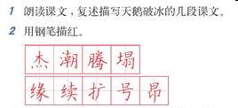

Slide 25


Slide 26
hào qí hú pàn xiōng pú chàn dòng
好 奇 湖 畔 胸 脯 颤 动
zhǎo zé tā xiàn biān yuán
沼 泽 塌 陷 边 缘
jié shù
结 束

Slide 27

因为老人目睹了天鹅为了生存，齐心协力，团结一致，用身体和生命的代价，英勇破冰的战斗场面。他从心底喜爱这些生灵：鸟儿这么可爱，这么有灵性，是我们人类的朋友，我们应该爱护它们，怎么能忍心开枪打它们呢？

Slide 28
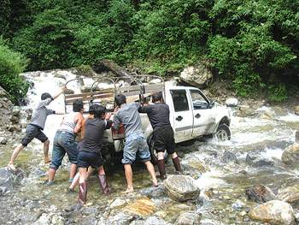
你在生活中，或在电影、电视中，看见过齐心合力完成任务的场吗？先说一说，再写下来。

Slide 29
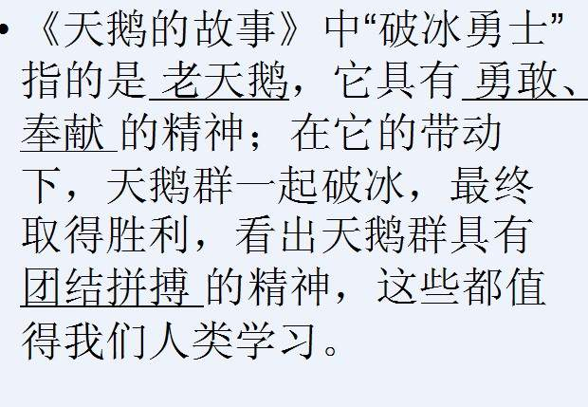

Slide 30
